Slide 1
STABILJKA
GRAĐA I ULOGA

Slide 2
VRSTE STABILJKA
NADZEMNE:
-ZELJASTE
-DRVENASTE
PODZEMNE
GOMOLJ
PODANAK
LUKOVICA

Slide 3
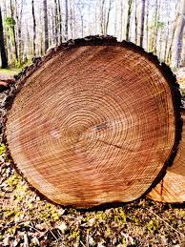
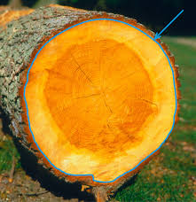
DRVENASTE

Slide 4
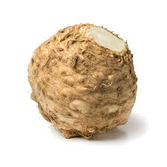
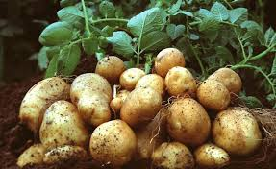
GOMOLJ

Slide 5
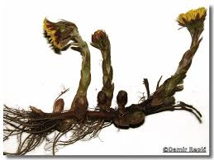
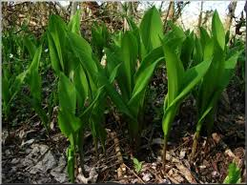
PODANAK

Slide 6
ULOGA STABILJKE
STABILJKA NOSI LISTOVE, CVJETOVE I PLODOVE.
STABILJKA PROVODI VODU.

Slide 7
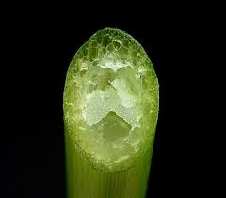
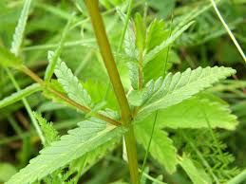
ZELJASTE

Slide 8
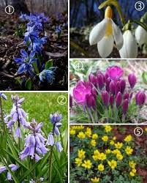
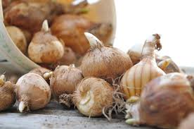
LUKOVICA

